Slide 1
勒索病毒
資工四 S10859050 郭宇倫
資工四 S10859045 呂建篁
資工四 S10859048 陳睦善

Slide 2
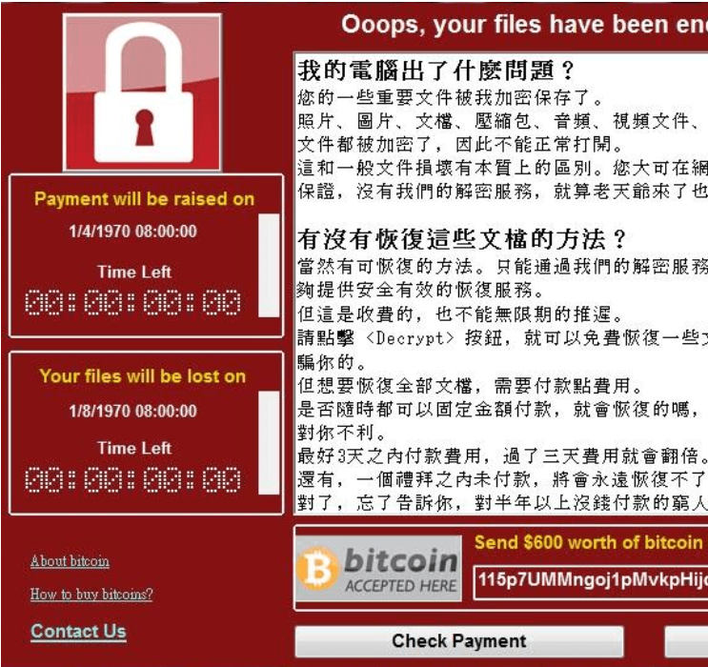
目錄
介紹
目標
類型
防範
衝擊

Slide 3
介紹

Slide 4
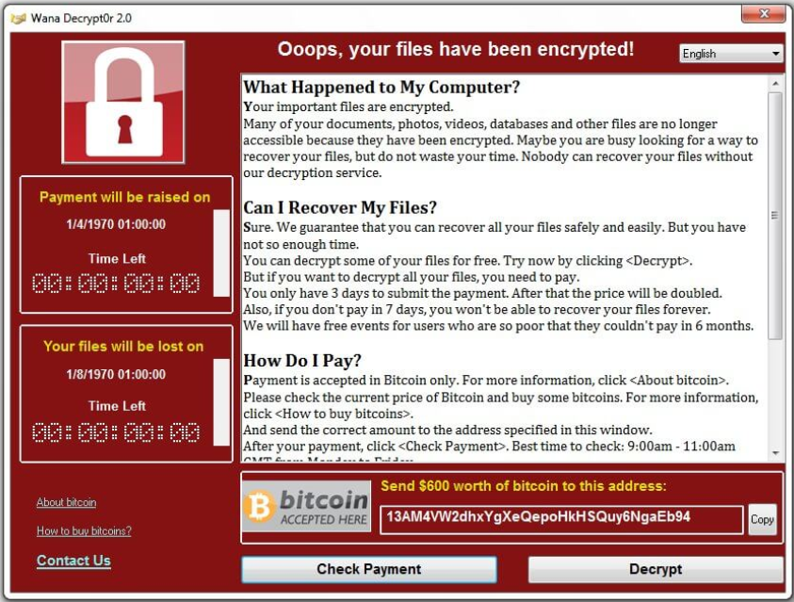
何謂勒索病毒？
勒索病毒是一種惡意程式，專門將本機與網路儲存上的重要檔案加密之後要求支付贖金才能解開檔案。駭客開發這類惡意程式的目的是為了經由數位勒索來牟利。

Slide 5
目標

Slide 6
勒索病毒專門以重要資訊為目標
勒索病毒一旦執行，就會搜尋所有本機與網路上的儲存裝置，尋找可加密的檔案。它會攻擊它認為對您企業或個人重要的檔案，也包括可讓您復原資料的備份檔案。以下是幾種勒索病毒經常鎖定的檔案類型：
Microsoft Office：.xlsx、.docx、.pptx 以及舊版的檔案
影像：.jpeg、.png、.jpeg、.gif
業務相關影像：.dwg
資料：.sql 與 .ai
影片：.avi、.m4a、.mp4

Slide 7
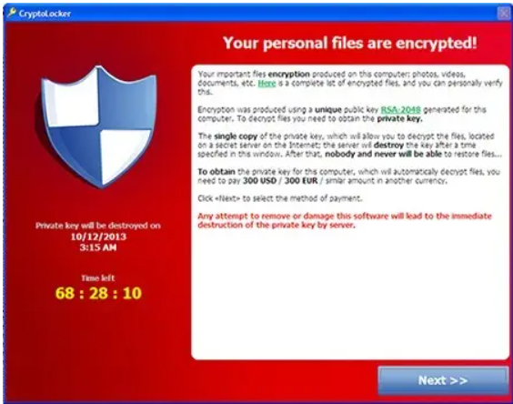
網路釣魚郵件經常暗藏勒索病毒
勒索病毒有別於其他惡意程式之處在於它啟動之後的行為。它的入侵方式通常是經由使用者開啟了某個附件檔案或點選了網路釣魚郵件中的連結來執行惡意程式，接著再從駭客的伺服器下載勒索病毒。

Slide 8
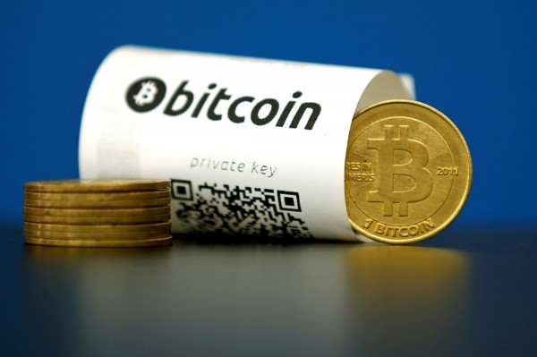
勒索贖金交付
駭客會要求以虛擬加密貨幣支付贖金 (以 Bitcoin 為主)，透過這樣的方式收取贖金可降低被逮的風險。此外，駭客也會將其伺服器架設在匿名的 TOR 網路上以避免被查緝。

Slide 9
類型

Slide 10
勒索病毒的類型
封鎖型勒索病毒
這類勒索病毒會將電腦鎖住，讓使用者無法使用。有可能是對電腦開機檔案動了手腳，讓使用者進不了桌面。但一般來說，使用者還是能夠使用電腦來支付贖金，但除此之外就不能做其他事情。這類勒索病毒較為單純，造成的衝擊也不像第二種那麼嚴重。
加密型勒索病毒
這類勒索病毒會將電腦上的重要資料加密 (文件、相片、影片等等)，但不會干擾電腦的功能。這種類型的勒索病毒通常會在勒索訊息當中加入倒數期限。如果沒有在期限內付款，就會將所有被加密的資料刪除。

Slide 11
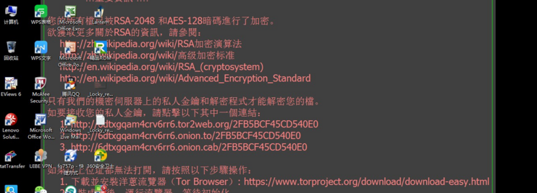
勒索病毒 — Locky
Locky在2016年首次被駭客組織用來進行攻擊。它能夠加密160多種類型的檔案，並且透過偽造的電子郵件附件散播。使用者會被誘騙而將勒索病毒裝進了自己的電腦。這樣的散播方法稱為網路釣魚 – 社交工程手法之一。Locky勒索病毒的目標是設計師、開發人員和工程師經常使用的檔案類型。

Slide 12
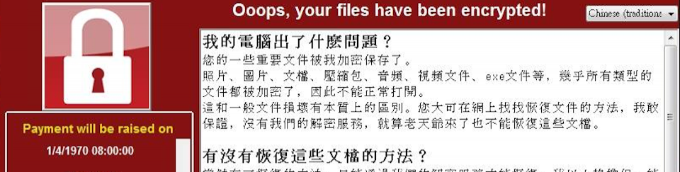
勒索病毒 — WannaCry
WannaCry是一種利用美國國家安全局的「永恆之藍」（EternalBlue）漏洞利用程式透過網際網路對全球執行Microsoft Windows作業系統的電腦。該病毒利用AES-128和RSA演算法惡意加密使用者檔案以勒索比特幣
WannaCry攻擊了分布在150個國家的300多個組織。它的規模是如此之大，以至於即使在終止開關被找到之後，這隻病毒仍繼續威脅著它迄今為止接觸過的所有系統和資料。據估計，它造成的損失超過40億美元

Slide 13
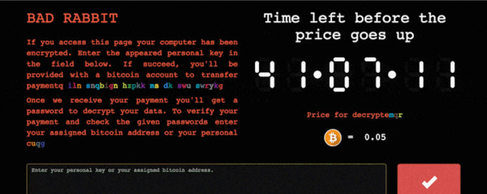
勒索病毒 — Bad Rabbit
Bad Rabbit是出現在2017年的勒索病毒攻擊，透過路過式下載(Drive by download)攻擊散播。在路過式勒索病毒攻擊中，受害者瀏覽網站時並不知道該網站已被駭客接管。大多數的路過式攻擊都只需要使用者連上這樣被入侵的網頁 – 讓人想起小紅帽和她的祖母/狼。Bad Rabbit會要求使用者執行假的Adob​​e Flash安裝程式，導致電腦感染惡意軟體。

Slide 14
防範

Slide 15
可以防範的方式
定期備份資料 (備份資料的儲存需分散風險)
電郵或網路來源不明的連結、檔案不予理會 (ex: 遊戲第三方軟體、釣魚郵件)
定期更新防毒、掃毒軟體，還有記得開啟防火牆
了解勒索病毒的運作是如何影響，以便提前防範來降低中毒的可能

Slide 16
衝擊

Slide 17
帶來的衝擊及影響
可能停用Windows作業系統之系統還原的功能
造成企業、政府重大損失 (機密資料、財損等)
許多重要的檔案因此救不回來、無法復原
勒索病毒也會不斷被改良進化，為了握有控制權 (重要資料、文件等有價值的東西)

Slide 18
Thanks

